Slide 1
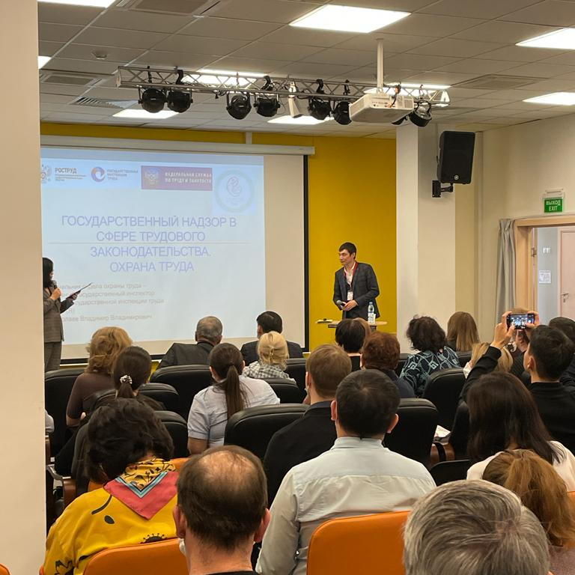

Надзор и контроль за соблюдением трудового законодательства ГИТ в РС (Я)
Владимир Николаев
ГИТ в РС (Я)

Slide 2
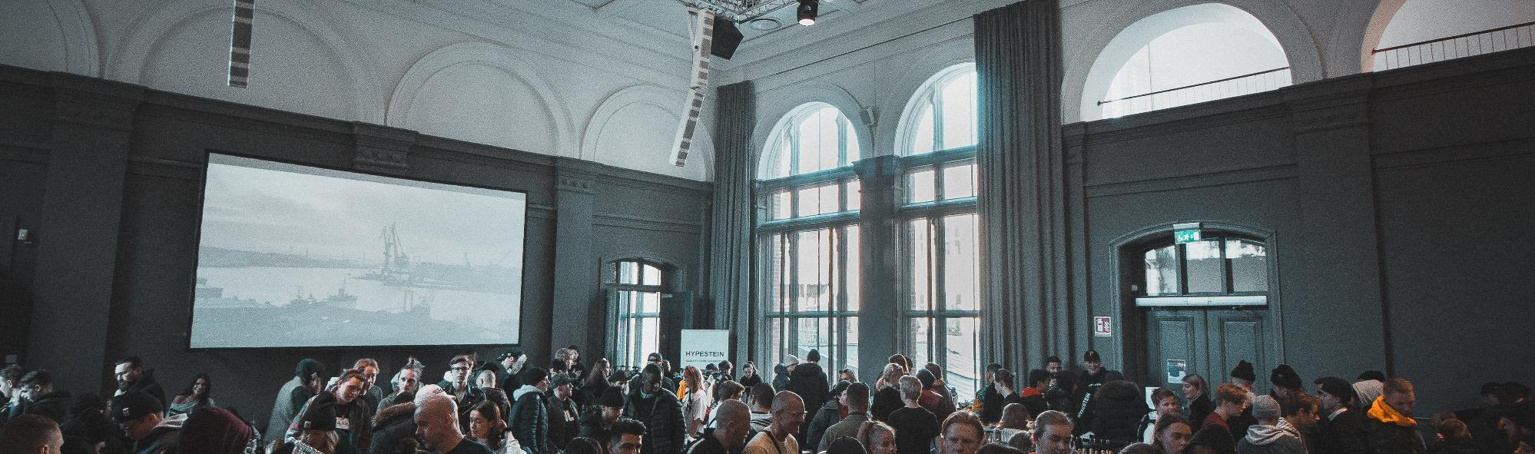
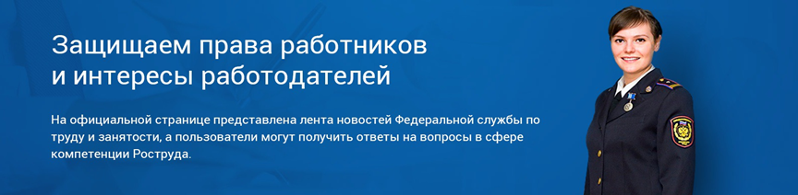
Федеральная служба по труду и занятости (Роструд) — федеральный орган исполнительной власти России, находящийся в ведении Министерства труда и социальной защиты.

Slide 3
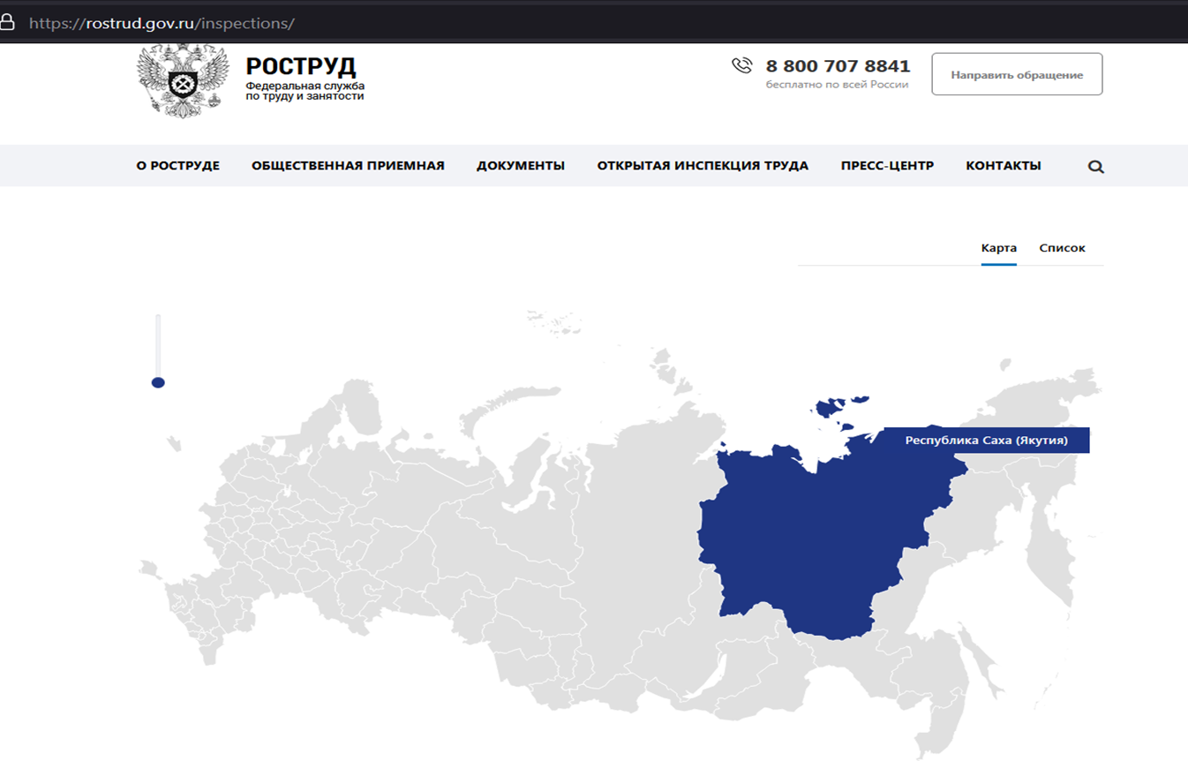
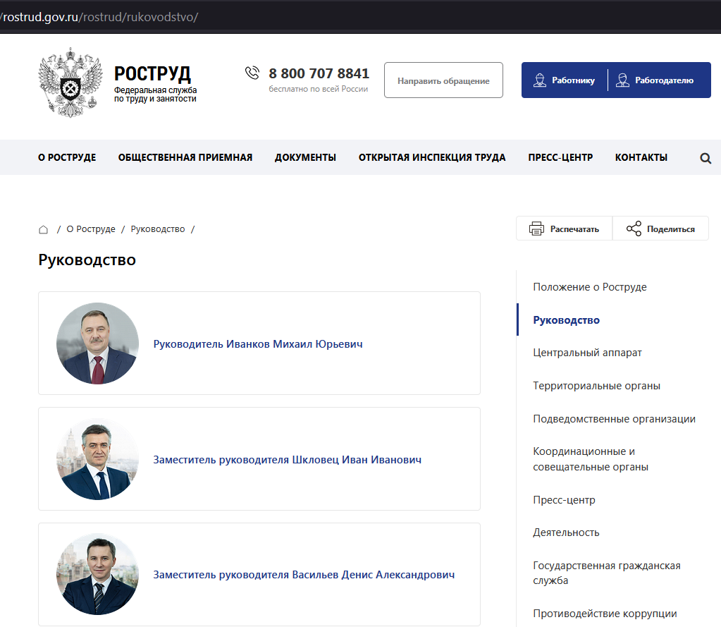

Slide 4
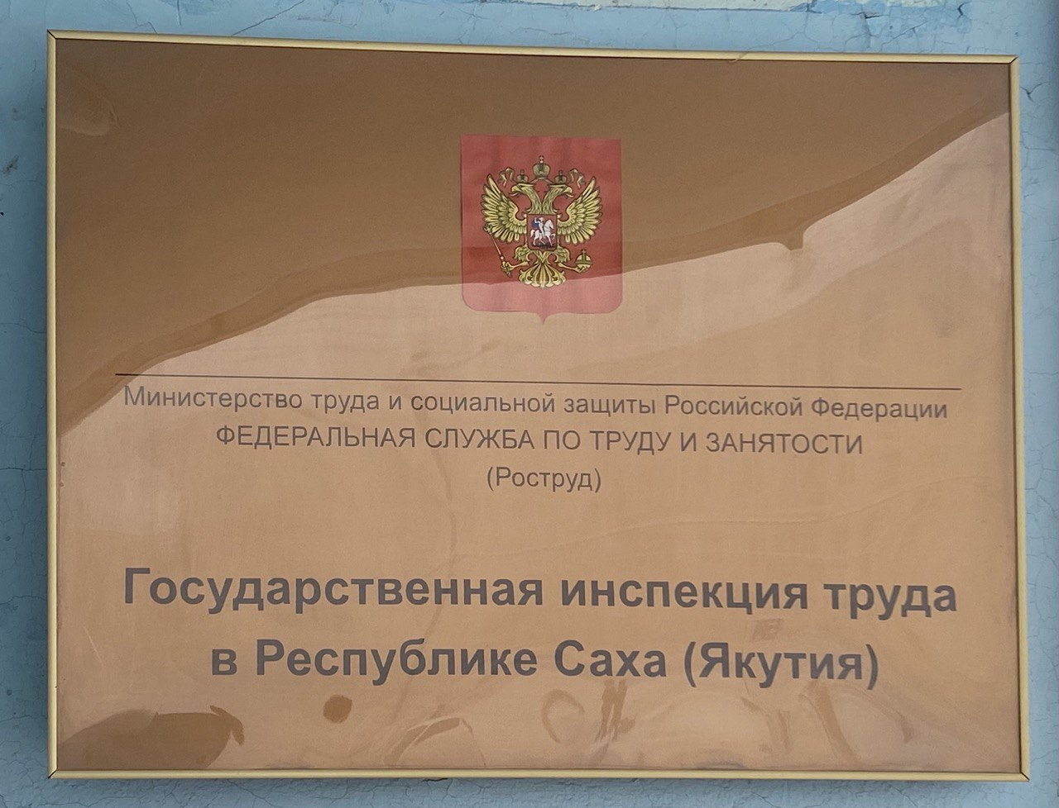
Государственная инспекция труда в Республике Саха (Якутия)
677000, г. Якутск,
ул. Орджоникидзе, д. 10
git14@rostrud.gov.ru
8 (914) 274-22-66
8 4112 422318
4
Notes:
Заменить комфортно

Slide 5

Цели и задачи Государственной инспекции труда
обеспечение соблюдения и защиты трудовых прав и свобод граждан, включая право на безопасные условия труда
обеспечение соблюдения работодателями трудового законодательства и иных нормативных правовых актов, содержащих нормы трудового права
обеспечение работодателей и работников информацией ,содержащих нормы трудового права

Slide 6


Основная деятельность ГИТ в РС (Я)
И
Проведение КНМ
Рассмотрение обращений
Расследование несчастного случая
Профилактика правонарушений

Slide 7
При проведении КНМ
При расследовании НС
Трудовой кодекс РФ (№197-ФЗ)
Постановление Правительства №324
от 30.06.2004 г.
«Положение о Федеральной службе»
Приказ Роструда от 31.03.2017 №169
«Об утверждении
Положения о территориальном
органе ГИТ в РС (Я)»
ФЗ от 31.07.2020 №248-ФЗ «О госконтроле
и мунконтроле в РФ»
ПП РФ от 21.07.2021 г. №1230 «Положение
о федеральном госконтроле
в сфере трудового законодательства»
Трудовой кодекс РФ (№197-ФЗ)
Приказ Минтруда РФ от 20.04.2022 №223н
Digital IT pitch-deck PowerPoint bundle
7

Slide 8
Основание для проведения КНМ
Поручение Президента РФ
Требования Прокуратуры РС (Я)
п.35 Постановления Правительства от 21.07.2021 г. №1230
Статья 57 Федерального Закона №248-ФЗ,
Абз.3 Постановления Правительства от 10 марта 2023 г. №336
По Поручению Председателя Правительства РФ
Истечения срока исполнения предписания
По поручению зам Председателя Правительства РФ
Наступление угрозы или причинения вреда здоровью по итогам оценки достоверности фактов (обращения, СМИ, письма от других органов )
8

Slide 9




Рассмотрение Обращений
Поступило обращение на электронную почту, либо лично
Инициирование КНМ
Проводится оценка достоверности (вз/д с работодателем, с заявителем)
Ответ заявителю
Анализ документов

Slide 10
О состоянии производственного травматизма в Республике Саха (Якутия) за 2024 год
По данным Государственной инспекции труда в Республике Саха (Якутия) за 2024 год зарегистрировано 66 несчастных случаев на производстве с тяжелыми последствиями, из них 5 групповых, 45 тяжелых и 16 смертельных несчастных случаев на производстве. За 2023 года зарегистрировано 81 несчастных случая на производстве с тяжелыми последствиями, в том числе 9 групповых несчастных случая, 53 тяжелых и 19 смертельных несчастных случаев на производстве. Таким образом, общее количество несчастных случаев на производстве за 2024 уменьшилось в 1,2 раза по сравнению с аналогичным периодом прошлого года. В том числе количество групповых несчастных случаев уменьшилось в 1,8 раза, тяжелых и смертельных порядка 1,2 раза. Абсолютное количество погибших за 2024 год составило 20 человек, против 23 за прошлый год.

Slide 11
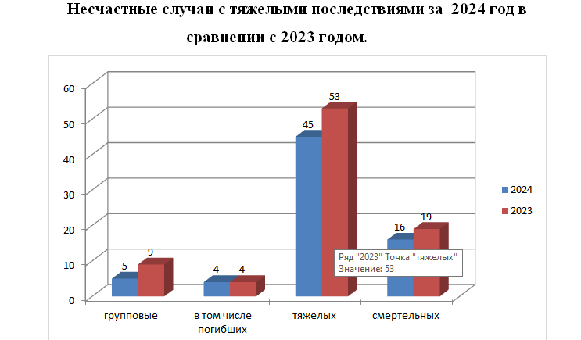

Slide 12
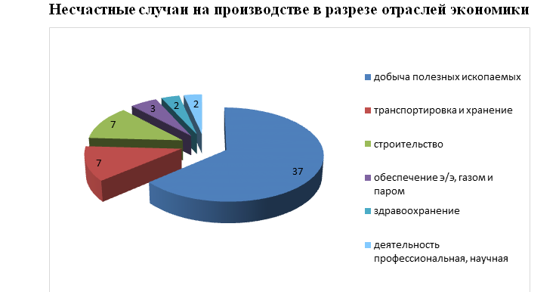

Slide 13
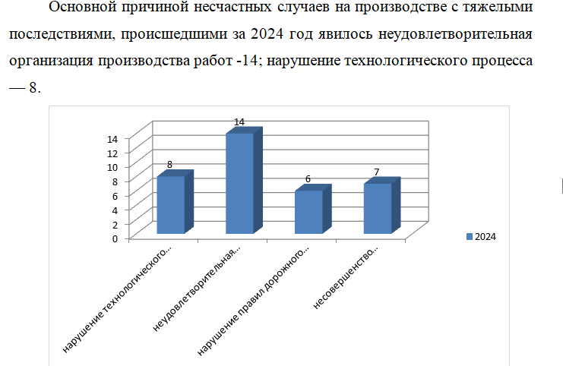

Slide 14
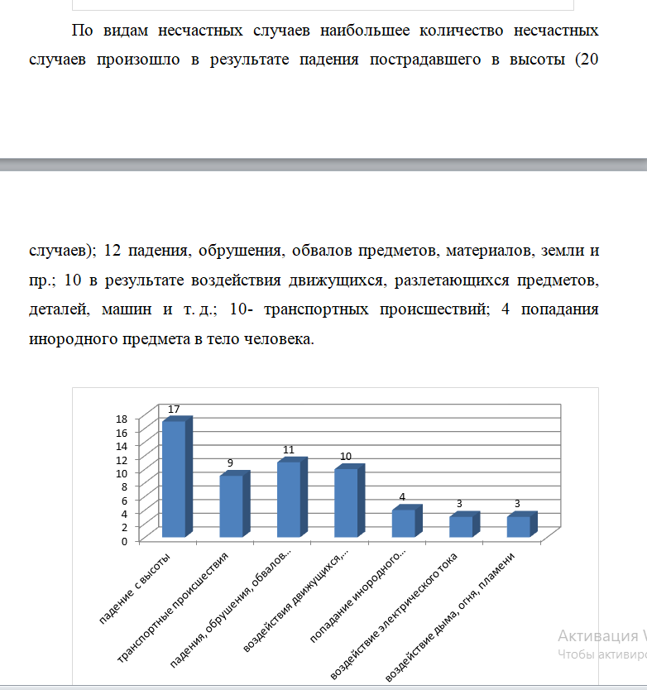
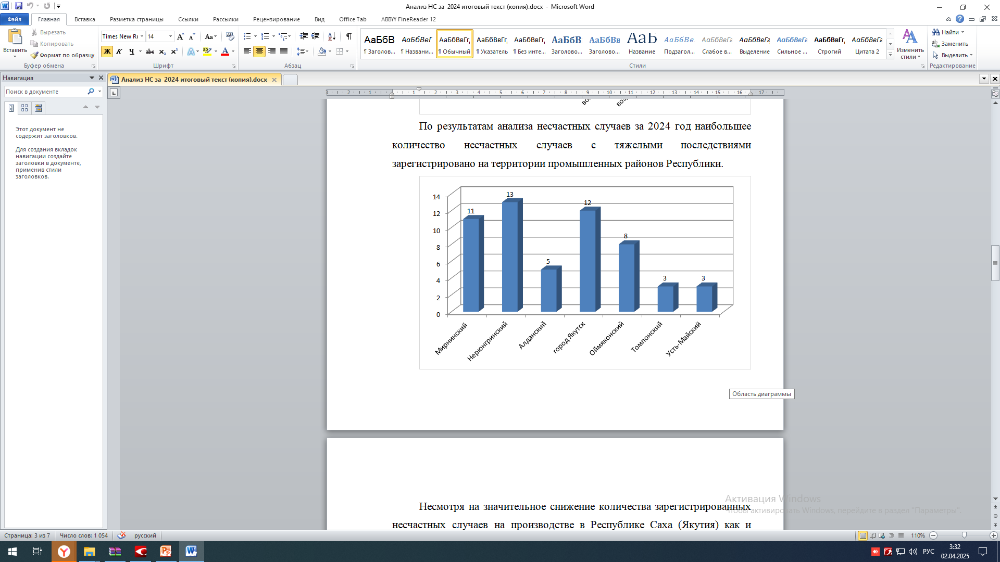

Slide 15
Статистика за 2020-2024 гг.

Slide 16
На строительстве

Slide 17
Наиболее характерные нарушения трудового законодательства:
- работодателями не обеспечивается функционирование системы управления охраны труда, не исполняются мероприятия, направленные на снижение уровня риска;
- отсутствует оценка профессиональных рисков, связанных с возможным травмированием работников и мер по исключению или снижению уровней профессиональных рисков, в рамках процедуры управления профессиональными рисками;
- не обеспечивается безопасность работников при эксплуатации оборудования, осуществлении технологических процессов, применяемых в производстве инструментов, сырья и материалов;
- не проводятся в установленные сроки инструктажи по охране труда, обучение и проверка знаний требований охраны труда;
- не проводятся обязательные предварительные и периодические медицинские осмотры, а также обязательные психиатрические освидетельствования;
- не обеспечивают своевременную выдачу работникам, занятым на работах с вредными и/или опасными условиями труда специальной одежды, специальной обуви и средств индивидуальной защиты.

Slide 18
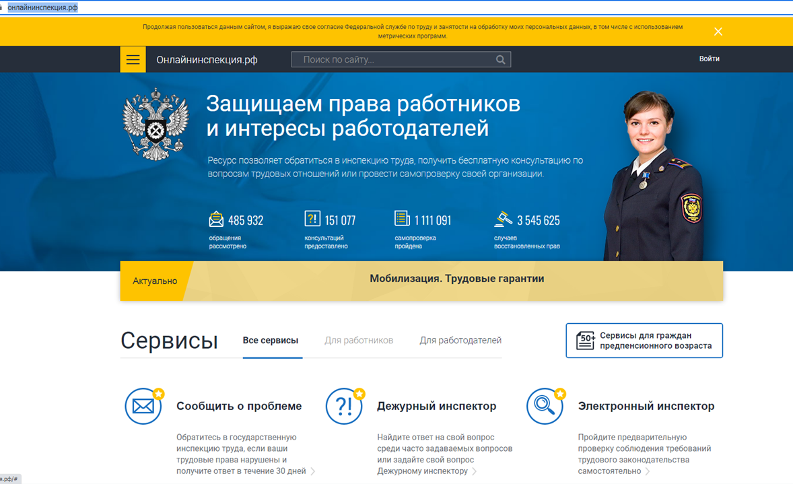
Сервис Онлайн - Инспекция
https://онлайнинспекция.рф/.
Ресурс позволяет обратиться в инспекцию труда, получить бесплатную консультацию по вопросам трудовых отношений или провести самопроверку своей организации.

Slide 19
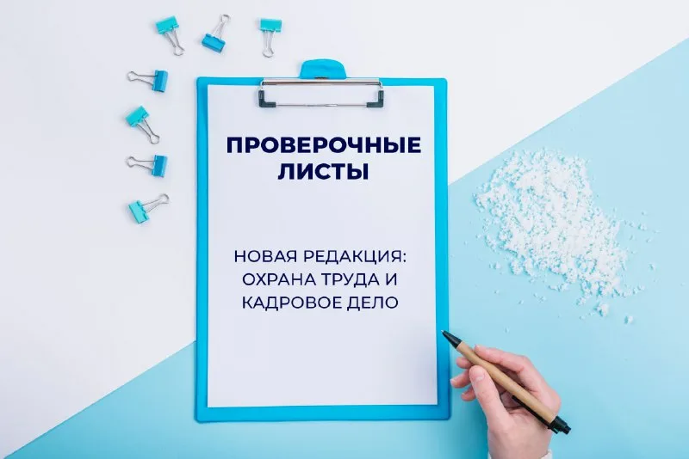
Приказ Роструда №20 от 01.02.2022
ОБ УТВЕРЖДЕНИИ ФОРМ ПРОВЕРОЧНЫХ ЛИСТОВ (СПИСКОВ
КОНТРОЛЬНЫХ ВОПРОСОВ) ДЛЯ ОСУЩЕСТВЛЕНИЯ ФЕДЕРАЛЬНОГО
ГОСУДАРСТВЕННОГО КОНТРОЛЯ (НАДЗОРА) ЗА СОБЛЮДЕНИЕМ ТРУДОВОГО
ЗАКОНОДАТЕЛЬСТВА И ИНЫХ НОРМАТИВНЫХ ПРАВОВЫХ АКТОВ,
СОДЕРЖАЩИХ НОРМЫ ТРУДОВОГО ПРАВА

Slide 20
Проведение Профилактики ГИТ в РС (Я)
https://онлайнинспекция.рф/.
https://git14.rostrud.gov.ru/
Телеграм, сайты https://web.telegram.org/a/#-1001951448658 https://web.telegram.org/a/#-1001684629980
Горячая линия 8 (914) 274-22-66 Телефон НВВ 8 4112 422318
Профилактический Визит, git14@rostrud.gov.ru

